Slide 1
Funções de Transferência de Sistemas Mecânicos Translacionais
Fundamentos de Controle

Slide 2
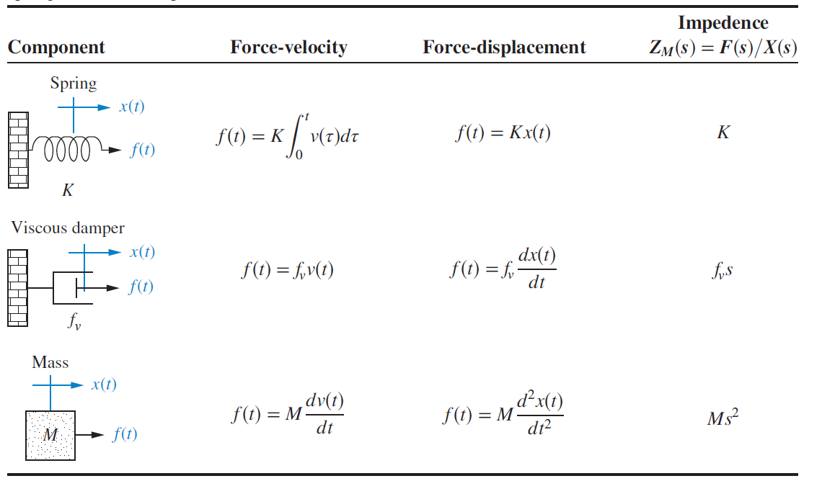

Slide 3
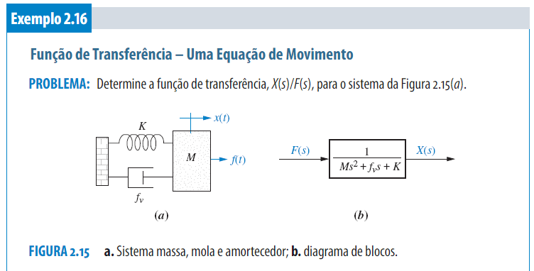

Slide 4
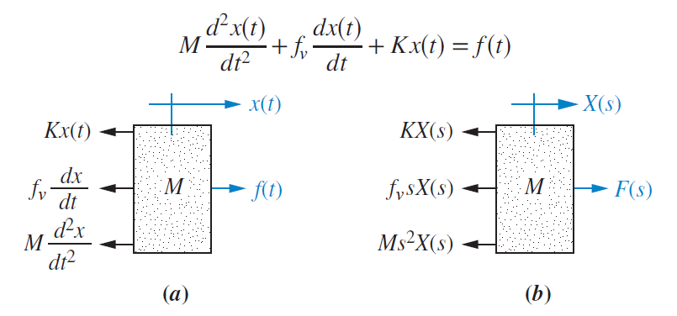



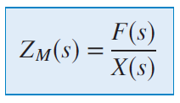




Slide 5
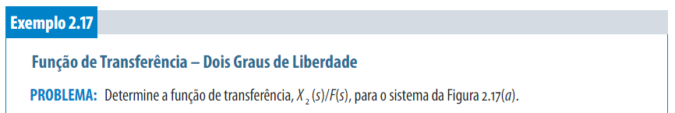
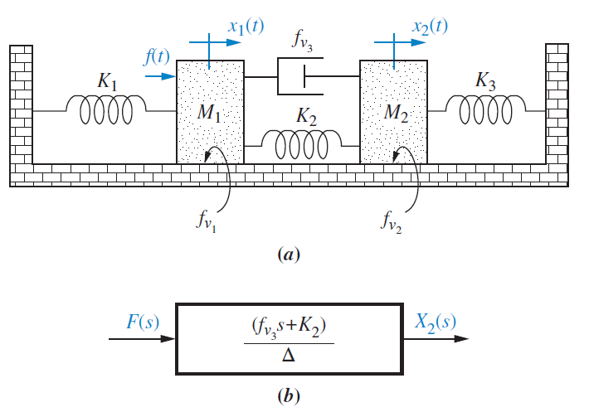

Slide 6
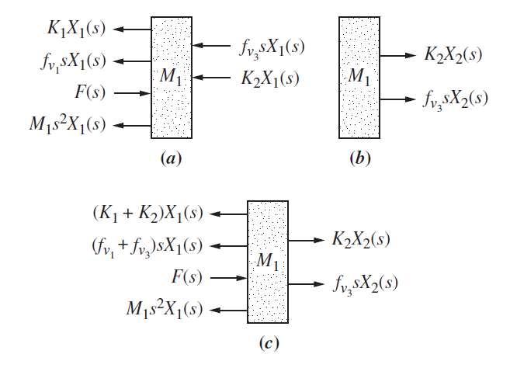
a. Forças sobre M1 decorrentes apenas de movimento de M1; b. forças sobre M1 decorrentes apenas de movimento de M2; c. todas as forças sobre M1.

Slide 7
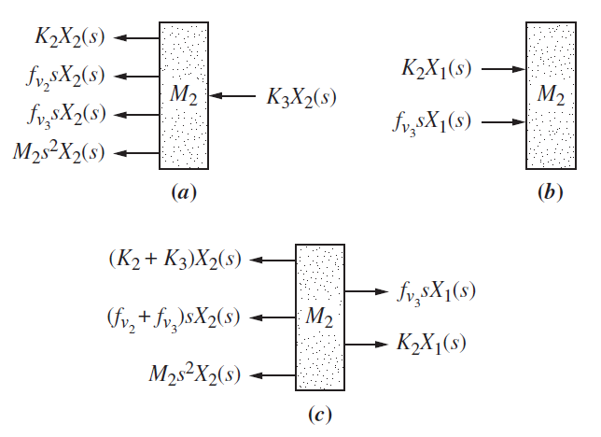
a. Forças sobre M2 decorrentes apenas de movimento de M2; b. forças sobre M2 decorrentes apenas de movimento de M1; c. todas as forças sobre M2.

Slide 8
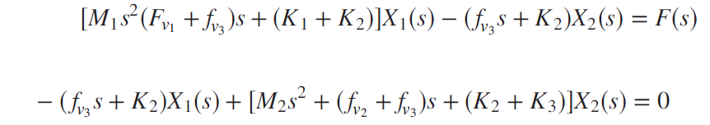

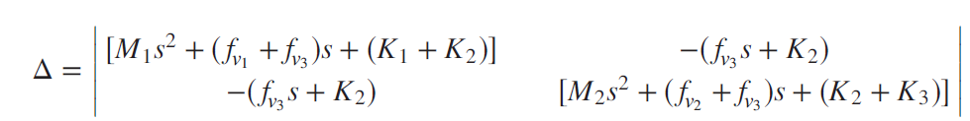

Slide 9
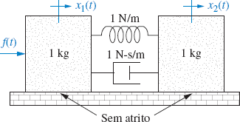
Determine a função de transferência, G(s) = X2(s)/F(s), para o sistema mecânico translacional mostrado na figura abaixo

Slide 10
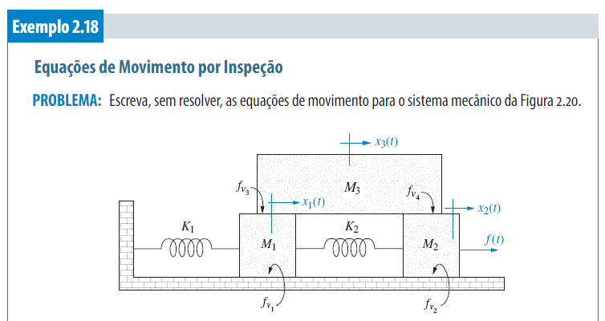

Slide 12
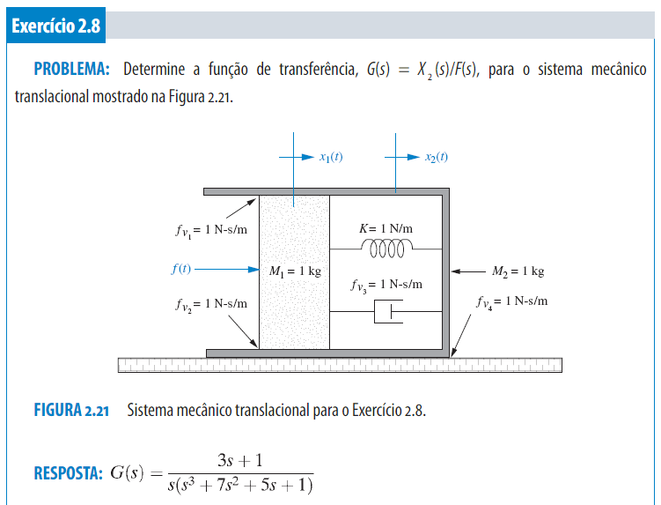

Slide 13
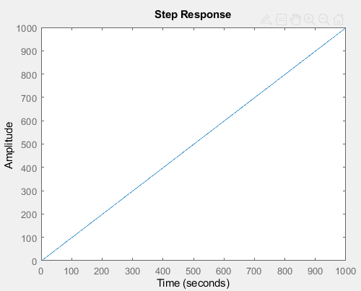

Slide 14
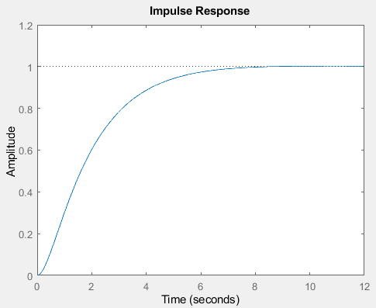

Slide 15
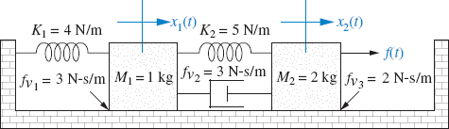
Para o sistema da figura abaixo, determine a função de transferência, G(s) = X1(s)/F(s)

Slide 16
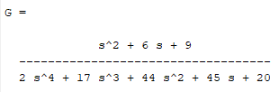
3s+5

Slide 17
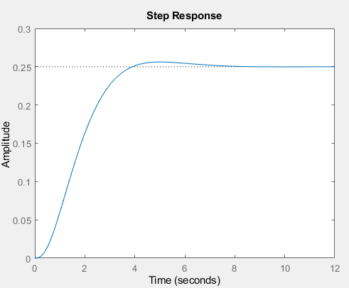

Slide 18
